Slide 2
Notes:
Bygga svenska beskriver elevers språkutveckling i fem steg med fokus på skolspråk.
Det gäller för elever i grundskole- och gymnasieåldern.
Denna presentation har fokus på hur
dokumentation av elevens språkutveckling kan ge underlag för planering av utbildningen och därmed vara en del av det systematiska kvalitetsarbete genom uppföljning av de nyanlända elevernas skolgång
2) hur Bygga svenska kan bidra till planering av undervisningen för att stödja språkutveckling i alla ämnen.

Slide 3
Notes:
Två frågor att kort tala om, 2 och 2, för att sätta igång tankarna (3 minuter)
Hur gör ni idag?

Slide 4
Notes:
Bygga svenska kan vara ett stöd i det systematiska kvalitetsarbetet genom att elevers språkutveckling kan följas och dokumenteras innan kunskapskrav uppnås.
(Ett annat material, kartläggning 1–3, visar på skolbakgrund och ämneskunskaper.)
Kontinuerlig bedömning med hjälp av Bygga svenska kan ge en övergripande bild av både individ och elevgrupp.
Lärare i svenska som andraspråk kan göra bedömningarna och samtala med andra lärare om de områden som står på tur att utveckla. För varje färdighet (lyssna och tala, läsa, skriva) och på varje steg finns förslag på undervisning och stöttning.

Slide 5
Notes:
Gäller endast gymnasieskolan:
Introduktionsprogrammen i gymnasieskolan saknar nationella programstrukturer och examensmål, som på nationella program, eftersom utbildningen måste anpassas till de aktuella elevernas individuella förutsättningar och behov.
Istället finns dessa tre nationella styrningsverktyg:
På huvudmannanivå ska en plan för utbildning upprättas.
Huvudmannen ska även planera för inledande och fortlöpande bedömning (ibland kallas den inledande bedömningen för kartläggning) av nyanlända elevers parallella språk- och kunskapsutveckling, och där kan Bygga svenska användas för den fortlöpande bedömningen av språkutveckling.
Huvudmannen ska också planera och organisera arbetet så att individuella studieplaner upprättas för varje elev.

Slide 6
Notes:
Det är viktigt att komma ihåg dessa punkter då det gäller andraspråksutveckling.
Tid: ca 2 år vardagsspråk, längre tid för skolspråk, upp till 8 år men båda utvecklas parallellt.
Samarbete, se språk i alla ämnen – vad möter eleven under en dag, en vecka? Ser eleven sambanden, får en helhetsförståelse?
Modersmålets roll: identitet, språk för att tänka och formulera innehåll.
Skolbakgrund: längd, innehåll? Kunskap och erfarenhet införskaffade på andra sätt än skola? Resursperspektiv istället för bristperspektiv.
Stöttning: Planera för stöttning i undervisningen, dvs. ett tillfälligt stöd som kan tas bort vartefter, och leda till att eleven blir mer självständig. Viktigt att undervisningen ligger på åldersmässigt rätt kognítiv nivå och innebär nytt lärande, dvs. höga förväntningar på vad eleven kan utveckla. Genom att få många tillfällen till kommunkation i autentiska situationer kan eleven få respons på om ett kognitivt krävande innehåll blir begripligt eller om eleven behöver tydliggöra sina tankar.

Slide 7
Notes:
Information om Bygga svenska finns på Skolverkets hemsida. www.skolverket.se
Bedömningsstödet samt bedömda elevexempel är tillgängligt på bedömningsportalen utan inloggning https://bp.skolverket.se/web/nyanlandaelever/start
Materialet finns i tre versioner: årskurs 7–9 + gy, 4–6, 1–3. De innehåller i stort sett samma introduktioner och teorianknytning men åldersrelaterade beskrivningar av språkutvecklingen.

Slide 8
Notes:
Bygga svenska gör det möjligt att följa och dokumentera elevers språkutveckling. Skolverket tillhandahåller ifyllbara pdf-er men de måste sparas lokalt för varje elev.
Bygga svenska kan användas kontinuerligt i undervisningen men sammanfattas och återkopplas t.ex. 1–2 gånger per termin. Elever och vårdnadshavare kan följa språkutvecklingen med hjälp av dokumentationen.
Dokumentationen kan följa med eleven vid övergångar mellan skolformer och skolor för att bidra till kontinuitet i utbildningen.

Slide 9
Notes:
Bygga svenska är uppbyggt utifrån fem aspekter på språkutveckling.
De två första pekar på vikten av att lärare löpande planerar för och bedömer elevens språkutvecklingen i undervisningen, så att eleven får tillfälle att delta i olika typer av språkliga aktiviteter, och får en stöttning som möjliggör ökad självständighet.
De tre sista: språklig variation, komplexitet och säkerhet pekar på elevens strategiska kompetens: hur använder eleven det språk hen kan?
– Hur kan eleven gå mot ökad variation?
– Hur uttrycker eleven komplext innehåll redan innan hen har så mycket språk? (Då följer som regel inte korrekthet med, vilket är naturligt vid andraspråksinlärning)
– Hur ökar säkerheten över tid, både vad gäller innehåll (större ordförråd, nya ämnesområden), anpassning till mottagare (t.ex. icke formellt – formellt) och med olika kommunikationssätt (t.ex. talat resp. skriftlig språk)?

Slide 10
Notes:
För elever utan skolbakgrund, som inte ännu lärt sig läsa och skriva, finns avstämningspunkter för den första litteracitetsutvecklingen.
Språkutveckling beskrivs i fem steg för färdigheterna talat språk, läsa respektive skriva, från nybörjare till avancerad användare. (För gymnasiet beskrivs ”skriva” separat. Talat språk och läsa är gemensamt för årskurs 7–9 + gy).

Slide 11
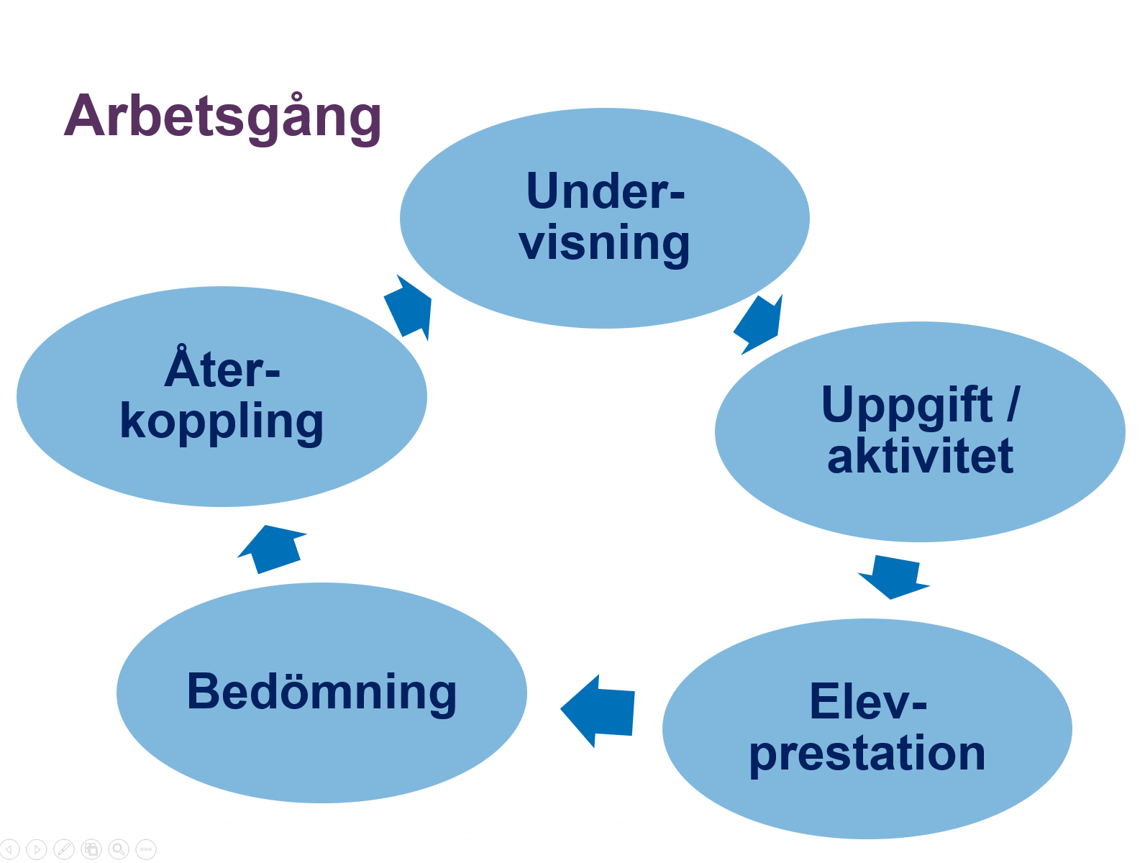
Notes:
Bygga svenska är anpassad till en vanlig arbetsgång i skolan: undervisning – utvärdering -– fortsatt undervisning.
Elevprestationer kan bedömas formativt i det löpande arbetet (inte bara ”slutuppgifter” behöver användas) och är därmed underlag för att forma den fortsatta undervisningen.
Bedömning och återkoppling kan också användas för att rektor ska vara medveten om hur det går för eleven och vara beredd på att sätta in åtgärder som extra anpassningar.

Slide 12
Notes:
I materialet finns stöd för bedömning av elevens prestationer på helhets- och detaljnivå.
Helhet till resp steg som inte är bunden till ålder eller färdighet (kapitel 4).
Exempel hämtade från Skriva, steg 3, årskurs 7–9 (kapitel 6, s. 62-63):
2. Inledande beskrivning
3. Observationspunkter
4. Exempel på andraspråksdrag (detta finns endast till skriva, ej till talat språk eller läsa)
Läraren i svenska som andraspråk kan göra bedömningar av elevers prestationer och lärare i alla ämnen kan använda beskrivningarna för att se vad man kan förvänta sig av elevers språkutveckling på respektive steg.

Slide 13
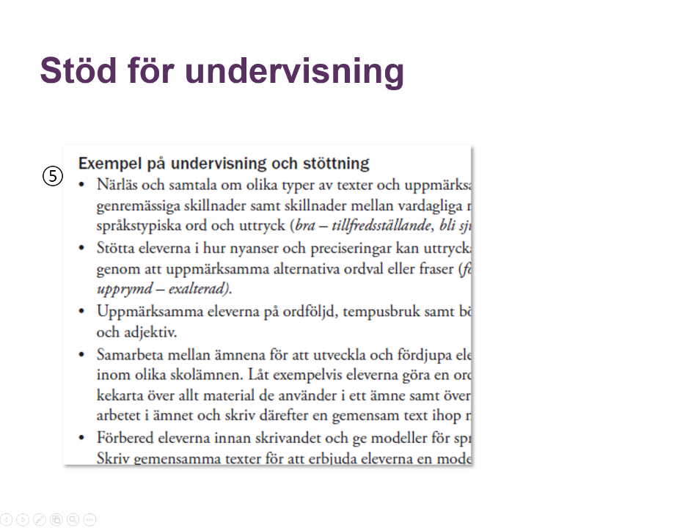
Notes:
5. Exempel på undervisning och stöttning. Exempel från steg 3, Skriva, gymnasiet (s. 73)
När en bedömning har visat vilket steg en elev ligger på, i en viss färdighet, kan exemplen på undervisning och stöttning för talat språk, läsa respektiver skriva på varje steg, vara ett stöd för lärare i olika ämnen att samtala om och planera undervisningen. Exemplen pekar även på att elevens språkutveckling sker i skolans alla ämnen.

Slide 14
Notes:
På skolnivå kan man i dokumentationen se hur lång tid eleven behöver för varje steg, det säger något om progressionstakt för språkutvecklingen. Genom att se till både steg enligt Bygga svenska och progressionstakt kan man få ett underlag för planering. Progressionstakten kan påverkas av t.ex. skolbakgrund och tidigare erfarenheter, den aktuella skolgången och andra omständigheter.
Fem tänkbara individuella elevexempel, som underlag för diskussion:
1: ingen skolbakgrund, hanterar mobil, har goda muntliga strategier för inlärning, undervisning i grundläggande litteracitet.
2: kort och oregelbunden skolbakgrund, snabb utveckling av muntligt vardagsspråk men skolspråket och skrivandet tar längre tid.
3: har en viss skolbakgrund men även andra vägar till skolkunskap, kan hålla eget fokus, ser samband och har välutvecklade strategier för studier.
4: god skolbakgrund inkl. engelska, placeras i familjehem där eleven talar svenska även utanför skolan, har välutvecklade strategier för studier.
5: säker på att skriva, muntlig utveckling tar längre tid.

Slide 15
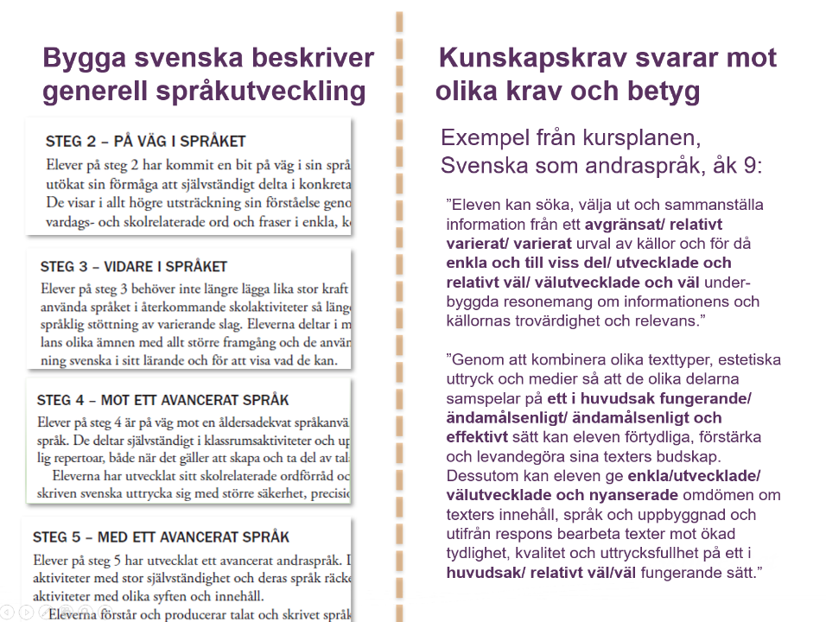
Notes:
Det är språkutvecklingen som följs i Bygga svenska och materialet är inte kopplat till någon specifik ämnes- eller kursplan som ju innehåller centralt innehåll och kunskapskrav. Det ser man tydligt när man jämför stegen i Bygga svenska med kunskapskraven i t.ex. svenska som andraspråk.
Lärare måste bedöma när elevens språk räcker till för att arbeta med centralt innehåll och visa att man når kunskapskraven, och för vilket betyg, i ämnet svenska/svenska som andraspråk liksom i andra ämnen. Att sätta betyg efter kunskapskraven görs summativt i ett ämne eller kurs och visar om eleven når givna mål. Bygga svenska är till för formativ bedömning som visar utveckling, som i sin tur formar undervisningen efter bedömningen.
De fem aspekterna i Bygga svenska kan ge information som hjälper läraren att se elevens språkutveckling:
Klarar eleven att delta i alla språkliga aktiviteter som nämns i kunskapskraven?
Hur är elevens självständighet?
Var har eleven sina språkliga styrkor – i variation, komplexitet eller säkerhet?
Vad av detta är viktigt för respektive kunskapskrav? Vad behöver eleven utveckla för att nå respektive kunskapskrav för åk 3, 6, 9? (elever i högstadiet och i gymnasiets introduktionsprogram arbetar mot målen för åk 9).
Generellt kan man ändå säga att elever bör vara på, eller på mycket god väg mot, en avancerad nivå, alltså steg 4 och 5, för att ha det språk som behövs för de moment i kursplanen som kräver språkliga färdigheter i svenska.
Ett exempel för att problematisera frågan:
Att avge enkla/utvecklad/välutvecklade och nyanserade omdömen om texters innehåll – kräver det främst egen kunskap i svenska, eller främst att eleven har läst mycket och kan avge omdömen baserade på en rik erfarenhet av läsning, oavsett språk, eller kanske genom att kunna kontrastera texter från olika sammanhang och på olika språk mot varandra?

Slide 16
Notes:
Den första frågan riktar sig till både rektorer och lärare: vilken organisation krävs? Hur kan samarbetet se ut?
Den andra frågan, med koppling till det systematiska kvalitetsarbetet (samla resultat, utvärdera, analysera, planera) och berör verksamheten som helhet. Den riktar sig därmed till rektorer i första hand

Slide 17
Notes:
Många elever vill komma vidare, även om vägen är lång. Elever lär sig svenska genom undervisningen i alla ämnen och en systematisk återkoppling på språkutvecklingen kan vara en viktig del i arbetet. Bygga svenska kan synliggöra progressionen steg för steg, från den allra första starten och ända fram till ett avancerat språk.

